Slide 1
Откуда берётся снег?
Проект по окружающему миру
1 класс

Slide 2
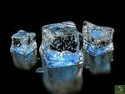
Без досок, без топоров
Через речку мост готов.
Мост- как синее стекло:
Скользко ,весело, светло.

Slide 3
Он слетает белой стаей
И сверкает на лету.
Он звездой прохладной тает
На ладони и во рту.

Slide 4
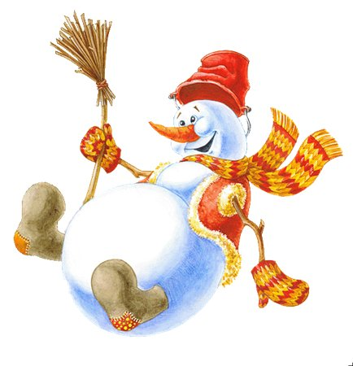
Рассмотрим свойства
снега и льда

Slide 5
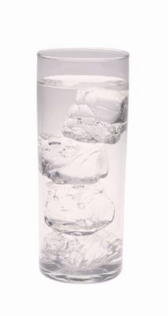
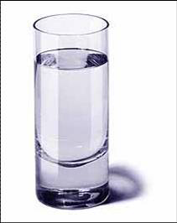
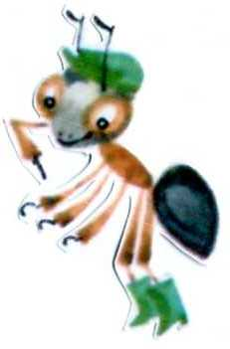
Снег и лёд в тепле
образуют при таянии воду

Slide 6
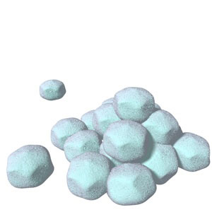
Снег белый
Лёд бесцветный

Slide 7
Снег непрозрачный
Лёд прозрачный

Slide 8
Снег рыхлый
Лёд хрупкий

Slide 9
Откуда образуется снег?

Slide 10
Туча по небу гуляла И случайно задремала. Ветры буйные на воле Увидали: туча спит, Как перину, Распороли — И оттуда пух летит… Пух летит — В глазах рябит, А поймаешь — Холодит.

Slide 11
Как образуется лёд?

Slide 12
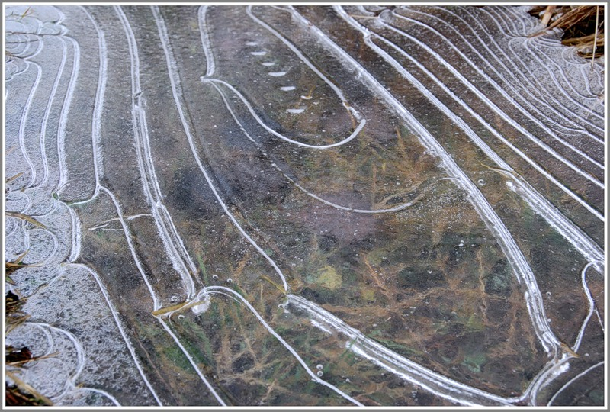

Slide 13
